Slide 1

Projet 11
Concevez et Déployez un Système RAG
Chatbot intelligent de recommandation d'événements culturels en Seine-Saint-Denis (93)

Slide 2
1. Le besoin
Pourquoi utiliser un RAG pour rechercher des événements ?
La demande
La difficulté
Le risque
L'utilisateur doit pouvoir poser naturellement une question comme :
« Quels événements musicaux ont lieu à Aubervilliers ? »
Elle vient du volume et de la diversité des fiches. Chaque événement peut contenir un titre, une date, une ville, un lieu, une catégorie, une description, des conditions d'accès, etc.
Un LLM utilisé seul peut produire des informations qui ne sont pas présentes dans les événements.

Slide 3
2. Ma solution : le RAG
Retrieval-Augmented Generation
1
Question
Langage naturel
2
Recherche
FAISS • TOP_K = 5
3
Contexte
Chunks pertinents
4
Réponse
Mistral Small
Premièrement, l'utilisateur pose sa question en langage naturel.
Deuxièmement, cette question est utilisée pour rechercher les informations les plus proches sémantiquement dans FAISS. J'ai choisi de récupérer les 5 chunks les plus proches, avec TOP_K égal à 5.
Troisièmement, ces chunks constituent le contexte fourni au modèle.
Enfin, Mistral Small génère la réponse à partir de ce contexte.

Slide 4
3. Le parcours d'une question
Du dataset à la réponse utilisateur
OpenAgenda
Préparation
Vectorisation
Index
Génération
Interface
Récupération de 3 880 événements du 93.
Nettoyage + structure
Découpage en chunks, puis transformation en vecteur grâce au modèle mistral-embed.
Stockage des vecteurs dans un index FAISS.
Recherche les chunks les plus proches en fonction de la question posée.
Le contexte récupéré est ensuite transmis à Mistral Small, qui produit la réponse.
affichage de la réponse sur l'interface Streamlit.

Slide 5
4. Données et préparation
3 880
4 933
1200 / 100
mistral-embed
FAISS
événements du 93
chunks générés
chunk size / overlap
modèle d'embedding
base vectorielle
Informations utiles
Contenu textuel
Titre • Ville • Lieu • Adresse • Date • Catégorie • Mots-clés
Description • Description détaillée • Conditions • Accessibilité

Slide 6
5. Pourquoi découper les documents ?
Le chunking facilite une recherche plus ciblée
Document complet
Une fiche peut contenir beaucoup d’informations : description, dates, lieu, conditions…
Chunking
Le chunking consiste à diviser le contenu en morceaux de taille maîtrisée, pour permettre une recherche sémantique plus précise.
Contexte transmis
Les chunks les plus proches de la question sont ensuite transmis à Mistral Small.

Slide 7
6. Préparer les données pour le RAG
Nettoyage, chunking et vectorisation
Nettoyage
Chunking
Embeddings
BeautifulSoup supprime les balises HTML des champs textuels avant la vectorisation.
Comparaison : 800/50 et 1200/100.
1200/100 retenu pour le prototype comme compromis entre récupération et fidélité.
Chaque chunk est transformé en vecteur avec mistral-embed puis stocké dans FAISS.
5
Documents récupérés (TOP_K)

Slide 8
7. Recherche et génération
Ce qui se passe lorsque l'utilisateur pose une question
Recherche
Génération
- Question représentée sous forme vectorielle
- FAISS compare alors ce vecteur avec ceux des chunks présents dans l'index et récupère les 5 chunks les plus proches smantiquement.
Ces résultats constituent le contexte envoyé à Mistral Small.
• Température : 0,2 afin de limiter la variabilité de la génération.
• Prompt spécialisé sur les événements du 93
• Consigne de ne pas inventer événement, date, lieu ou tarif

Slide 9
8. Démonstration
1. Question
2. Recherche
3. Réponse
Exemple :
« Quels événements musicaux ont eu lieu à Bondy ? »
FAISS récupère les chunks pertinents et les transmet au modèle.
Mistral formule une réponse à partir du contexte récupéré.
Les sources peuvent être consultées.

Slide 10

9. Évaluation du système avec RAGAS
3 critères de notation
Faithfulness
→ La réponse est-elle fidèle aux informations présentes dans le contexte récupéré ?
Context Precision
→ Les documents/chunks récupérés sont-ils pertinents pour répondre à la question ?
Context Recall
→ Le retriever retrouve-t-il les informations nécessaires pour répondre ?
Jeu de test : 15 questions
15 questions représentatives du fonctionnement du chatbot :
🟢 5 questions simples
🟠 5 questions complexes
🔴 5 questions hors périmètre

Slide 11
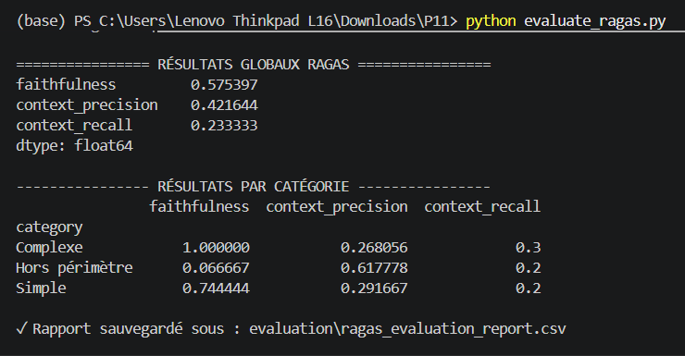
10. Résultats de l’évaluation
Faithfulness de 0,575 : fidélité globalement correcte des réponses au contexte récupéré.
Context Precision de 0,422 : les documents récupérés sont pertinents, mais le retrieval peut encore être amélioré.
Context Recall, à 0,233. certaines informations nécessaires pour répondre ne sont pas toujours retrouvées.

Slide 12
10. Limites et perspectives
Les prochaines améliorations découlent directement de l'évaluation
Limites actuelles
Perspectives
•La première limite est donc le retrieval, notamment le Context Recall qui reste faible
• Recherche principalement vectorielle
• Variabilité des scores RAGAS
• Tester TOP_K = 4, 8, 10
• Filtrer par métadonnées : ville, date, catégorie
• Recherche hybride : FAISS + BM25
• Ajouter un re-ranking
• Enrichir le jeu de test

Slide 13
11. Conclusion
12
Ce qui fonctionne
Ce que le projet démontre
Suite du projet
• Collecte OpenAgenda
• Nettoyage et structuration
• Embeddings + FAISS
• Recherche sémantique
• Génération Mistral
• Interface Streamlit
Un pipeline RAG de bout en bout capable de répondre à des questions naturelles sur les événements du 93 à partir des données récupérées.
Améliorer le retrieval avec TOP_K, métadonnées, recherche hybride et reranking.
Merci pour votre attention

Slide 14
11. Conclusion
Un prototype RAG fonctionnel, avec des axes d'amélioration identifiés
Ce qui fonctionne
Ce que le projet démontre
Suite du projet
• Collecte OpenAgenda
• Nettoyage et structuration
• Embeddings + FAISS
• Recherche sémantique
• Génération Mistral
• Interface Streamlit
Un pipeline RAG de bout en bout capable de répondre à des questions naturelles sur les événements du 93 à partir des données récupérées.
Améliorer le retrieval avec TOP_K, métadonnées, recherche hybride et reranking.
Merci pour votre attention

